Slide 1




স্বাগতম
স্বাগতম
শ্রেনীঃ নবম
বিষয়ঃ গণিত
তারিখঃ০১/০৭/১৩
উপস্থাপনায়ঃ
মোঃ আবদুল কাদের হওলাদার
টিচার্স ট্রেনিং কলেজ,বরিশাল।

Slide 2
শিখনফলঃ
১। বৃত্তের কেন্দ্র ও বৃত্তচাপ চিহ্নিত করতে পারবে।
২। নির্দিষ্ট চাপের উপর কেন্দ্রস্থ ও বৃত্তস্থ কোন অংকনসহ সংগা লিখতে পারবে।
৩। বৃত্তের একই চাপের উপর দন্ডয়মান কেন্দ্রস্থ কোন বৃত্তস্থ কোনের দ্বিগুন প্রমান করতে পারবে ।

Slide 4

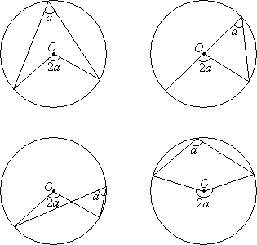
বৃত্তের একই চাপের উপর দন্ডয়মান কেন্দ্রস্থ কোন বৃত্তস্থ কোনের দ্বিগুন প্রমান কর ।

Slide 5
একক কাজঃ
A
O
C
B
একটি বৃত্ত অংকন করে কেন্দ্র ও একটি বৃত্তচাপ চিহ্নিত কর।

Slide 6
জোড়ায় কাজঃ
A
O
C
B
নির্দিষ্ট চাপের উপর কেন্দ্রস্থ কোন ও বৃত্তস্থ কোন অংকন কর।

Slide 7
দলীয় কাজঃ
A
O
D
C
B
বৃত্তের একই চাপের উপর দন্ডয়মান কেন্দ্রস্থ কোন বৃত্তস্থ কোনের দ্বিগুন প্রমান কর।

Slide 8
মূল্যায়নঃ
A
O
D
C
B
বৃত্তের একই চাপের উপর দন্ডয়মান বৃত্তস্থ কোন কেন্দ্রস্থ কোনের অর্ধেক প্রমান কর।

Slide 9
বাড়ির কাজঃ
A
O
D
C
B
AB রেখা কেন্দ্রগামি হলে উপপাদ্যটি প্রমান কর।

Slide 10


ধন্যবাদ

